Slide 1


Библиотека Назарбаев Университета
5-9 декабря, 2022 | 9.00 - 17.30
Динмухамед Копмагамбетов
Культурно-образовательные проекты библиотеки как путь реализации творческой активности студентов

Slide 2
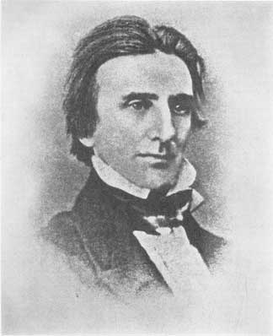
Джон Г. Ньюмен «Идея университета»
Университет – это высшее сосредоточие интеллектуальной культуры, рождающееся благодаря свободному общению представителей разнообразных знаний, воплощающих эти знания своей личностью и всем образом жизни, чему подражают студенты.
Личность студента оказывается высокоразвитой благодаря «стенам» университета, что, в свою очередь способствует тому, что он становится с неизбежностью «локомотивом» общественной жизни.

Slide 3

Джон Ньюмен, «Идея университета» (1852)
(“I repeat, they are in one word the culture of the intellect (культура интеллекта)”)

Slide 4
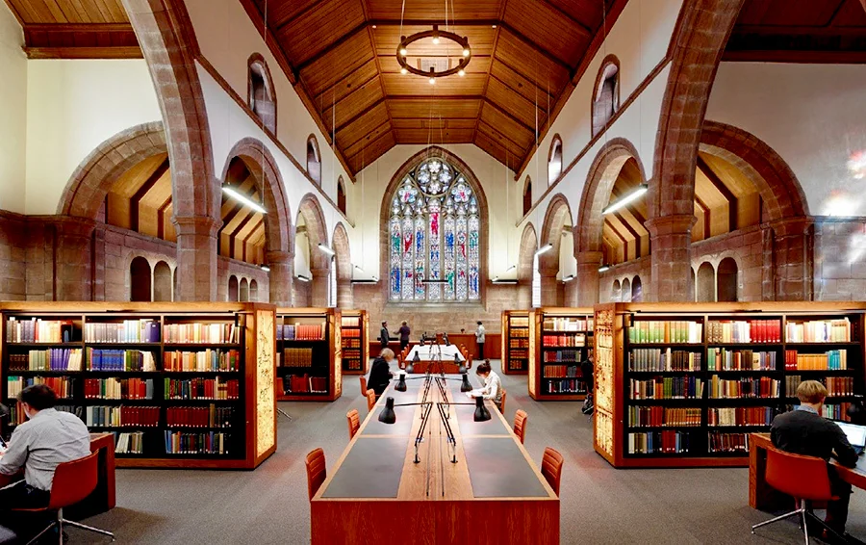

МИССИЯ БИБЛИОТЕКИ
Библиотека является центром культуры (культуры чтения, мышления, общения, сотрудничества и т.п.) и документно-информационной составляющей образовательного, научного и педагогического процесса вуза.
Notes:
Следовательно, можно считать, что университет формирует определенную культуру, прежде всего, культуру мышления, общения, решения тех или иных задач и проблем и т.п. Поэтому Библиотека как учреждение культуры, конечно, должна участвовать и в формировании культуры и внутриуниверситетской корпоративной культуры и культуры выпускника – его медийной и информационной культуры, которая включает информационно-технологическую культуру- культуру информационного поиска, академическую добросовестность, целостность и т.п.

Slide 5
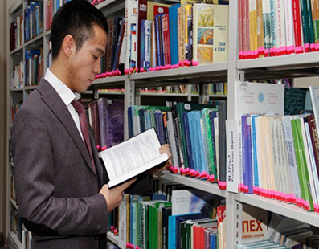
Именно библиотека является социальным институтом общества, миссией которой является содействие в совершенствовании:
природы человека (интеллекта (умственного, духовного, эмоционального, эстетического))
культуры (уровнем которой определяется степень устойчивого развития общества) межличностных непосредственных и опосредованных отношений в обществе
Notes:
Как отмечено в ст. 24 п.2 Закона РК «О культуре» от 15 декабря 2006 года:
«Библиотека — организация культуры, выполняющая информационные, культурные, образовательные функции, располагающая организованным фондом печатных и рукописных документов, а также графическими, аудиовизуальными материалами, документами на электронных носителях и предоставляющая их во временное пользование физическим и юридическим лицам»

Slide 6
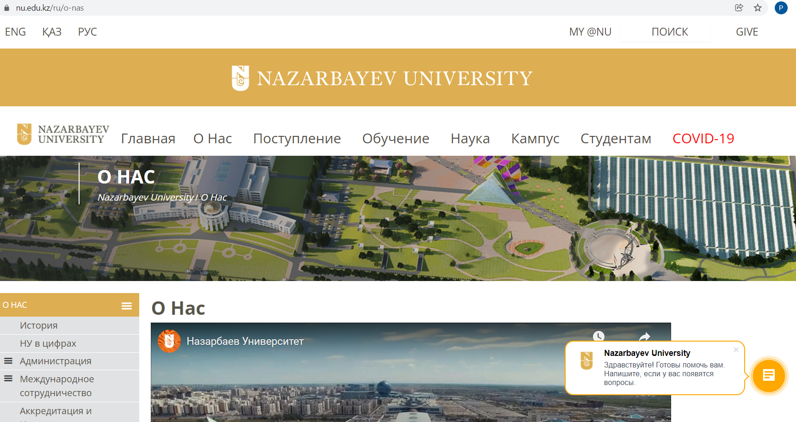
МИССИЯ: Стать моделью проведения реформ в системе высшего образования и науки Казахстана и внести вклад в становление Астаны международным центром инноваций, знаний и медицины, и готовить студентов к миру, в котором возросли нестабильность, неопределенность, комплексность и неоднозначность

Slide 7





Notes:
Библиотека Назарбаев Университета в партнёрстве с Северо-Казахстанским государственным университетом имени Манаша Козыбаева, приглашает студентов принять участие в первой виртуальной встрече Книжного Клуба.
На встрече обсудим следующие книги:
• «Преступление и наказание» Федора Достоевского
• «Достояние души», сборник стихотворений Бахытжана Канапьянова
• «7 навыков высокоэффективных людей» Стивена Р. Кови
Дата: 23 декабря
Время: 16:00-17:30
Язык: русский
Веб-платформа: Zoom
Ссылка для регистрации: https://nu-kz.libcal.com/event/3827063?hs=a
Мероприятие проводится в рамках реализации проекта «Академическая честность» Integrity Project

Slide 8
«Альма-матер» (лат. alma mater — буквально по-русски «кормящая мать» или «мать-кормилица») — старинное неформальное название учебных заведений, обычно университетов, которые изначально давали в основном теологическое и философское образование, как организаций, питающих духовно. Таким образом, университеты — это щедрые податели духовной пищи.
А выпускников университета зовут alumni или alumnae «питомцами» университета.
Д.Ньюмен считал, как уже упоминалось выше, выпускник университета, находясь в окружении профессоров, перенимает их манеры и, прежде всего, стиль мышления, и уже после окончания университета становится в обществе тем человеком, которому хотят подражать другие, что ведет к трансформации и совершенствованию общества.
Notes:
Смысл каких-то понятий обновляется, а установившаяся еще в начале истории университетского образования терминология (например, декан, кафедра) используется и поныне.
Поэтому говоря о НУ, следует, прежде всего, отметить, что это был первый в Республике Казахстан университет, деятельность которого осуществляется на основе академической свободы и институциональной независимости, что в НУ студента, допустившего плагиат в своей выпускной работе, отчисляют без диплома. Библиотекарь НУ не может позволить себе оцифровать ту или иную книгу без разрешения автора, если это запрещено Законом об авторских и смежных правах и т.п. Мы способствуем формированию культуры работы студента с источниками информации, его правовой культуры и т.п.
Благодаря среде, которую студент получает внутри университета, культивируя в себе интеллект, тем самым он развивает в себе человеческий потенциал, который ему сильно помогает в жизни.
Университет-это место, где студент может найти себя, развить в себе навыки разного рода.
Говоря о роли вузовских библиотек, то они ещё больше способствует тому, что здесь студент больше погружается в культурную жизнь путём участия в разных мероприятиях, встречах, организуемых библиотекой в лице её сотрудников.

Slide 9
Исследование «Навыки студентов НУ,
необходимые для рынка труда в XXI веке» (2019)
Цель:
  Определить ключевые навыки, которые НУ необходимо развивать у своих студентов (выпускников);
  Методика:
  Анализ текущего состояния развития навыков;
  Анализ ожиданий национальных и международных работодателей
  Аудит обеспечения развития ключевых навыков и заполнение выявленных пробелов
  Повышение осведомленности студентов НУ о тех навыках,которыми они обладают, и предоставление им возможности их развивать и отмечать в своих резюме
  Акцентировать важность развития таких навыков для преподавателей и разработчиков учебных программ

Slide 10
Анализ публикаций
The World Economic Forum Future of Jobs Report (Centre for the New Economy and Society)
The Organisation for Economic Cooperation and Development (OECD) Skills Outlook 2019 “Thriving in a Digital World”
STEMNET - “Top ten employability skills”
The Future Skills Report - International Delphi Survey of the NextSkills Project, 2019 (presents information and data that were compiled and/ or collected through a research team from Baden-Wurttemberg Cooperative State University in Karlsruhe, Germany)

Slide 11
Универсальные навыки и участие библиотеки НУ в их формировании
№ | Универсальные навыки | Определение | Количество мероприятий библиотеки
1. | Коммуникабельность | Навыки чтения, говорения, слушания на английском, казахском и русском языках. Навыки межкультурной коммуникации, создания презентаций, профессионального общения | 12
2. | Социализируемость | Информированность о разнообразии, инклюзии и культурных различиях; навыки межличностного общения; деловых отношений | 7
3. | Креативность, инновационное мышление, предприимчивость | Навыки предпринимательства и презентации результатов своей деятельности | ‑
4. | Этика и моральная целостность | Академическая честность (осуждение плагиата), научная этика, этичное поведение, честные поступки | 2
5. | Аналитическое и критическое мышление | Анализировать: противопоставлять, объединять, соотносить, изобретать, связывать, иллюстрировать, принимать решение, дифференцировать, делать выводы, делать заключение, разрабатывать, адаптировать Оценивать: подвергать критике, формировать суждение, защищать, оценивать, обсуждать, поддерживать, принимать решение и решать проблемы | 3

Slide 12
№ | Универсальные навыки | Определение | Количество мероприятий библиотеки
6. | Лидерские качества и навыки работы в команде | Лидерские и управленческие навыки; навыки принятия решений и проявления инициативы, сотрудничества | 1
7. | Подвижность и гибкость мышления, адаптивность | Открытость к новым идеям / подходам, принятие изменений и адаптация к ним | 4
8. | Навыки исследователя | Обзор литературы, сбор, представление и анализ данных, информационная, медианая и цифровая грамотность - в соответствии с изучаемой дисциплиной | 6
9. | Информационная, медийная и цифровая грамотность | Навыки использования математики и статистики, ИТ-технологий, цифровых ресурсов, навыки программирования | ‑
10. | Навыки обучения в течение всей жизни | Рефлексия, навыки планирования, участие в дополнительных / факультативных учебных мероприятиях, осознанность карьерных интересов | 5

Slide 13
Библиотеки при университетах являются те местами, которые помимо образовательной составляющей, прививают студентам навыки креативного (созидательного, творческого) мышления.
Во время таких библиотечных мероприятий студенты могут поделиться с аудиторией своими творческими работами.
Например, кто-то сам пишет стихи, поэмы, кто-то способен написать собственный рассказ.
В разных вузах США и европейских стран практикуют такие мероприятия

Slide 14

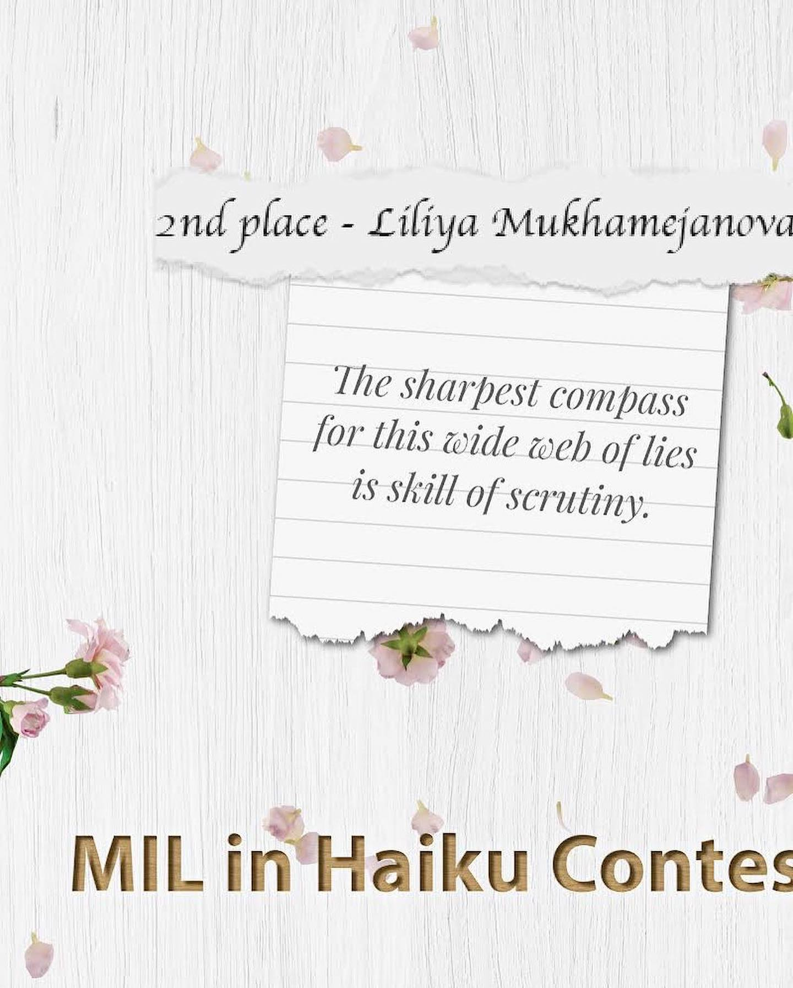

Мероприятия по МИГ среди студентов

Slide 15
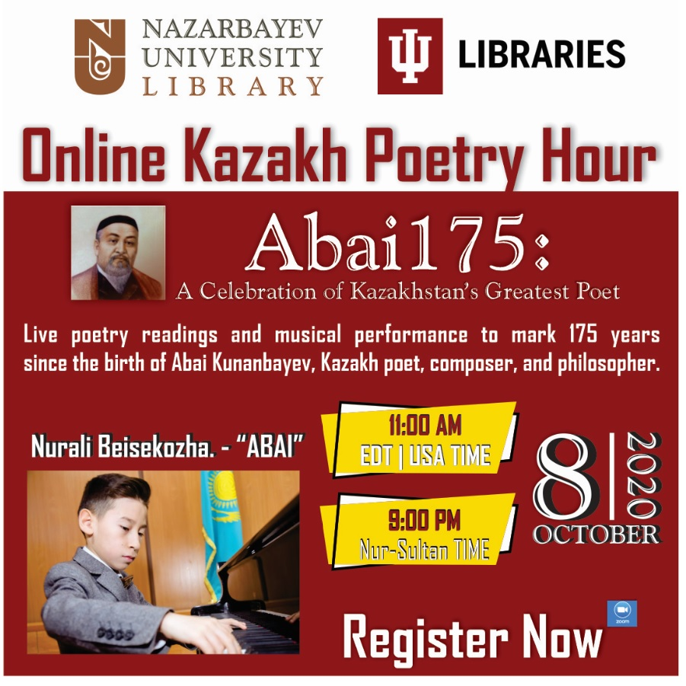
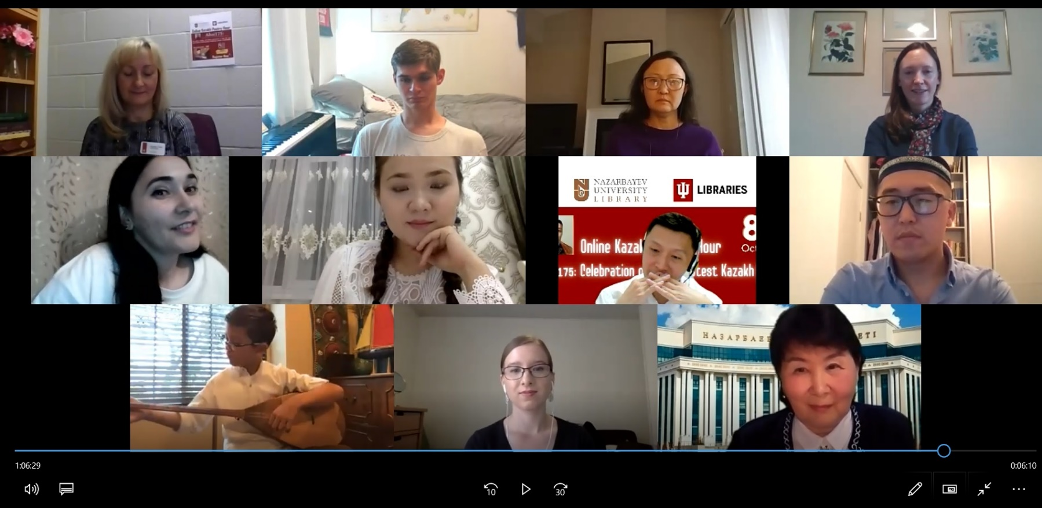

Slide 16
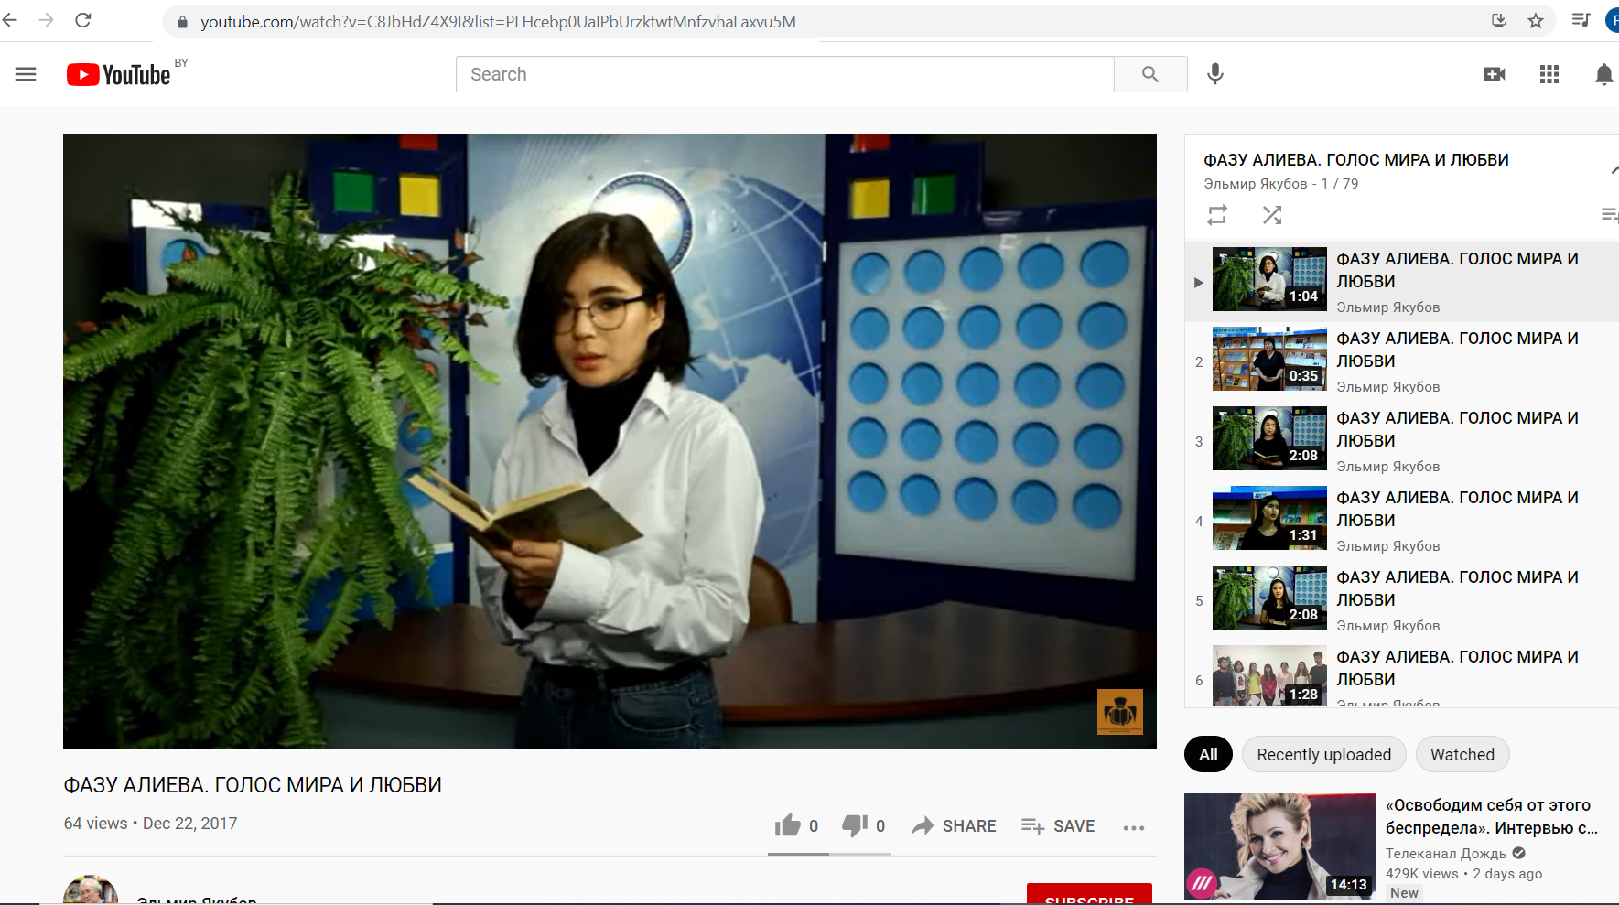

Slide 17


Пространство библиотеки
https://www.instagram.com/p/CYtLNnIsdhU/?igshid=YmMyMTA2M2Y=

Slide 18
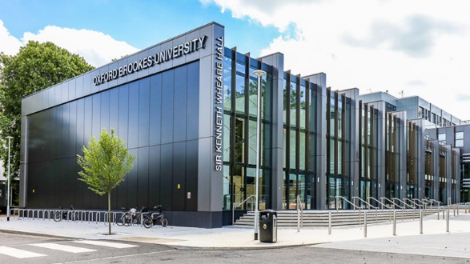
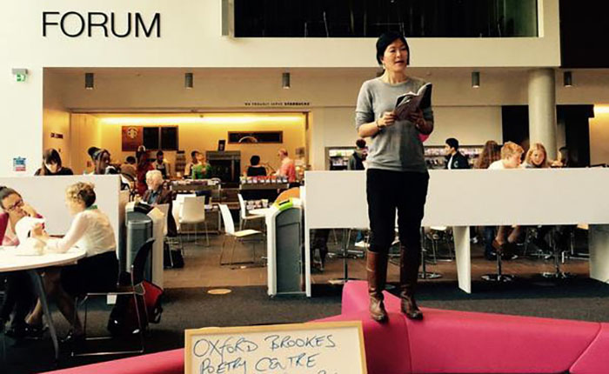
Университет Оксфорд Брукс, Англия
В университете Оксфорд Брукс существует Центр поэзии, основанный внутри Школы по английскому и современным языкам.
Центр ежегодно проводит мероприятия, включающие семинары, мастер-классы, конференции, выставки, поэтические чтения, общественные проекты.
Источник:https://radar.brookes.ac.uk/

Slide 19
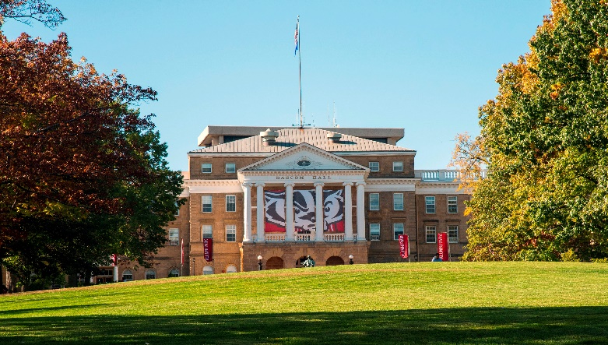
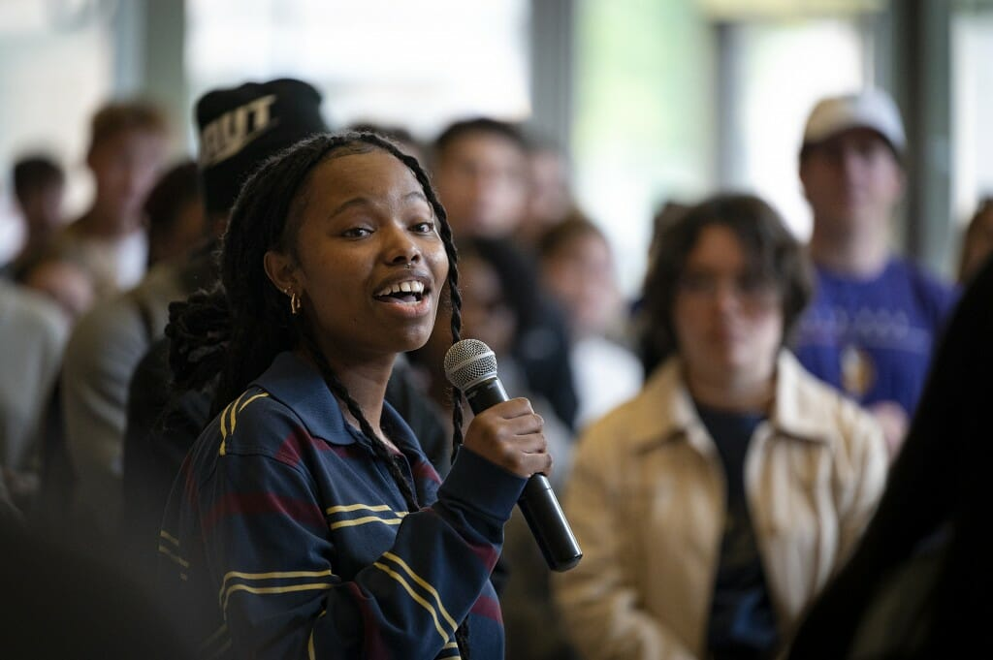
Университет Висконсин-Мэдисон, США
Вечера поэзии «SEASSI Poetry Night»
Целью данного мероприятия является чтение поэзии и стихов на языках юго-восточной Азии.
Источник:https://news.wisc.edu/

Slide 20

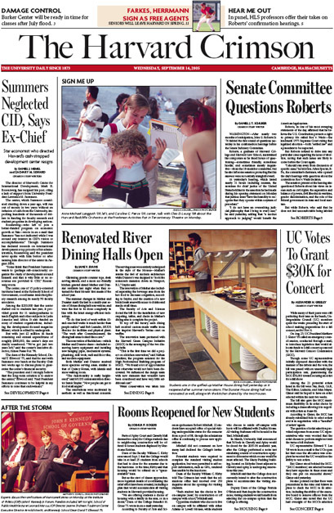
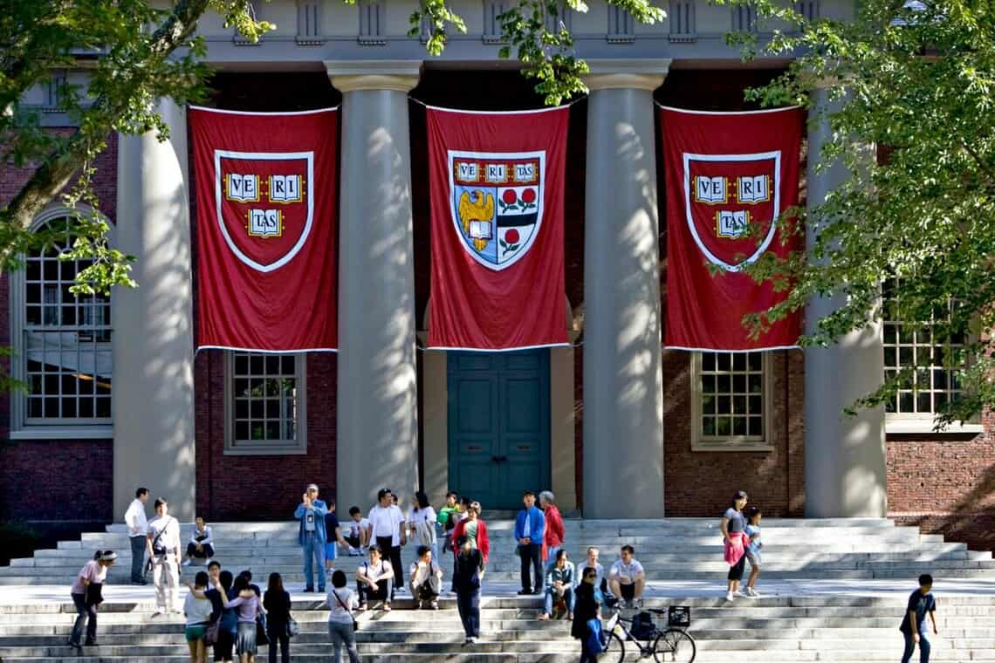
Университет Гарвард
Источник:https://fontsinuse.com/

Slide 21

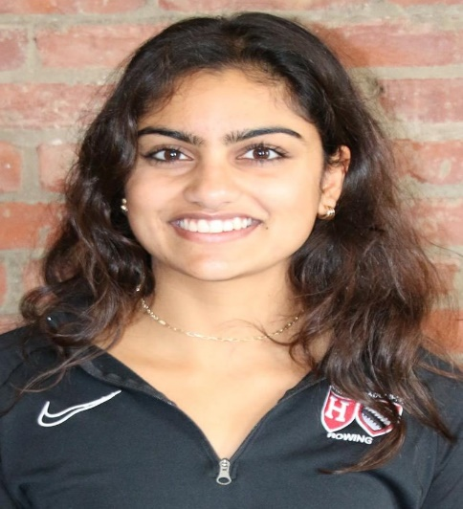
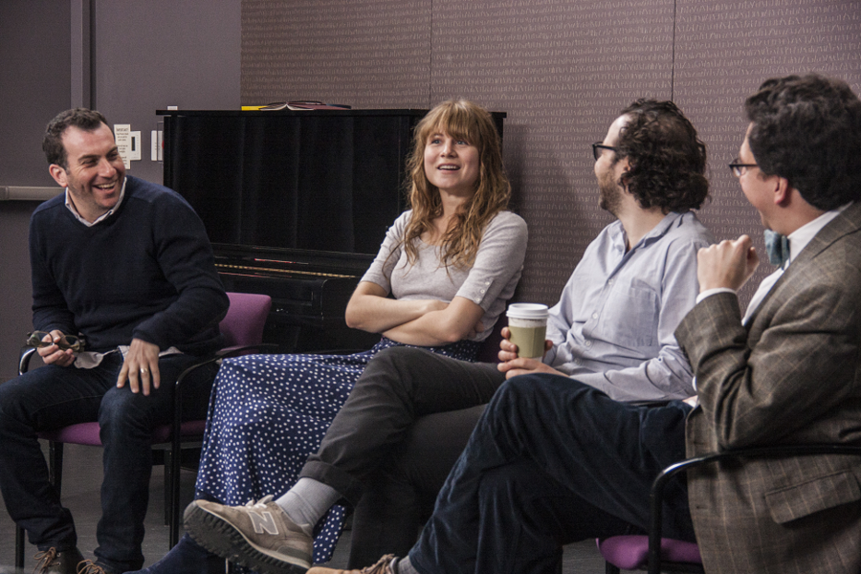
Harvard Creative Writing Collective
На данном мероприятии у студентов есть возможность выступить со своими произведениями на разных языках.
Одним из инициаторов создания данного объединения является студентка Гарварда Изабель Мета.
Источник:https://english.fas.harvard.edu/

Slide 22
Nazarbayev University Literary Clubs
NU Book Club
NU Poetry Club
NU Writers Club

Slide 23
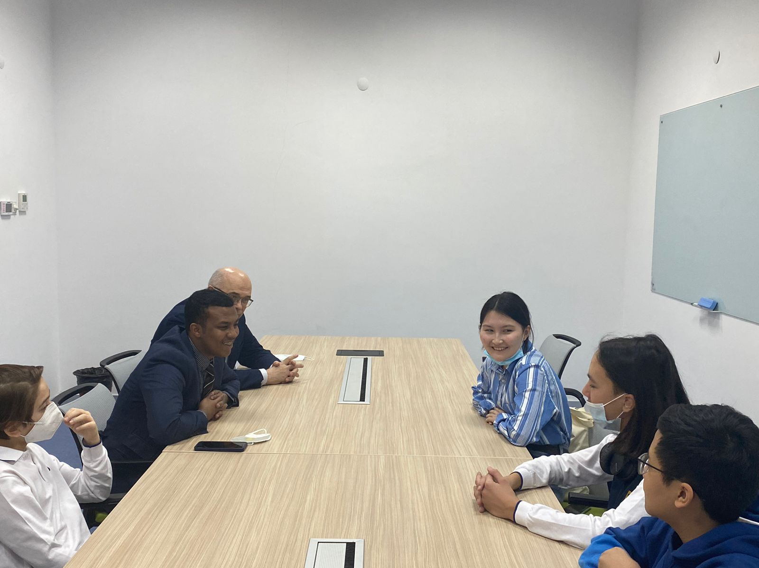
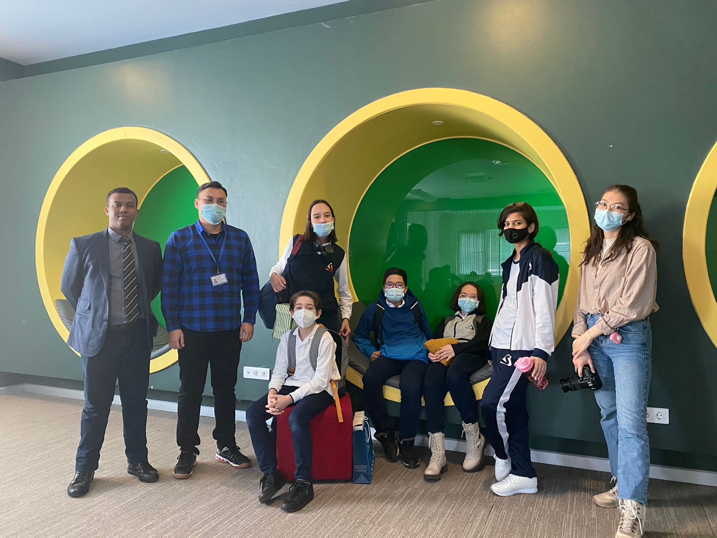
Встреча между представителем NU Book Club и международной школы Spectrum
9 марта 2022г.

Slide 24



Slide 25

19 января 2022г.

Slide 26
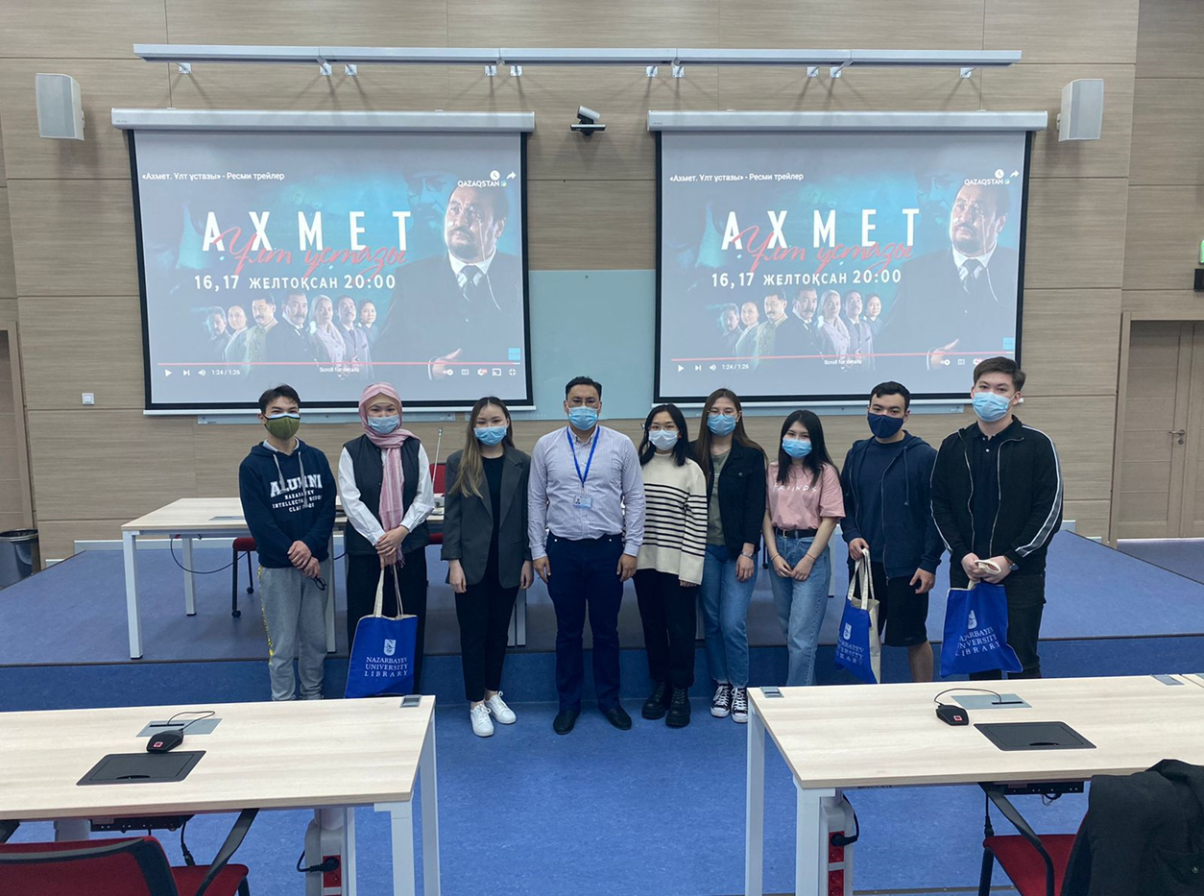
Мероприятие, посвящённое творчеству казахского поэта
Ахмета Байтурсынова в рамках акции «Одна страна-одна книга»
24 марта 2022г.

Slide 27
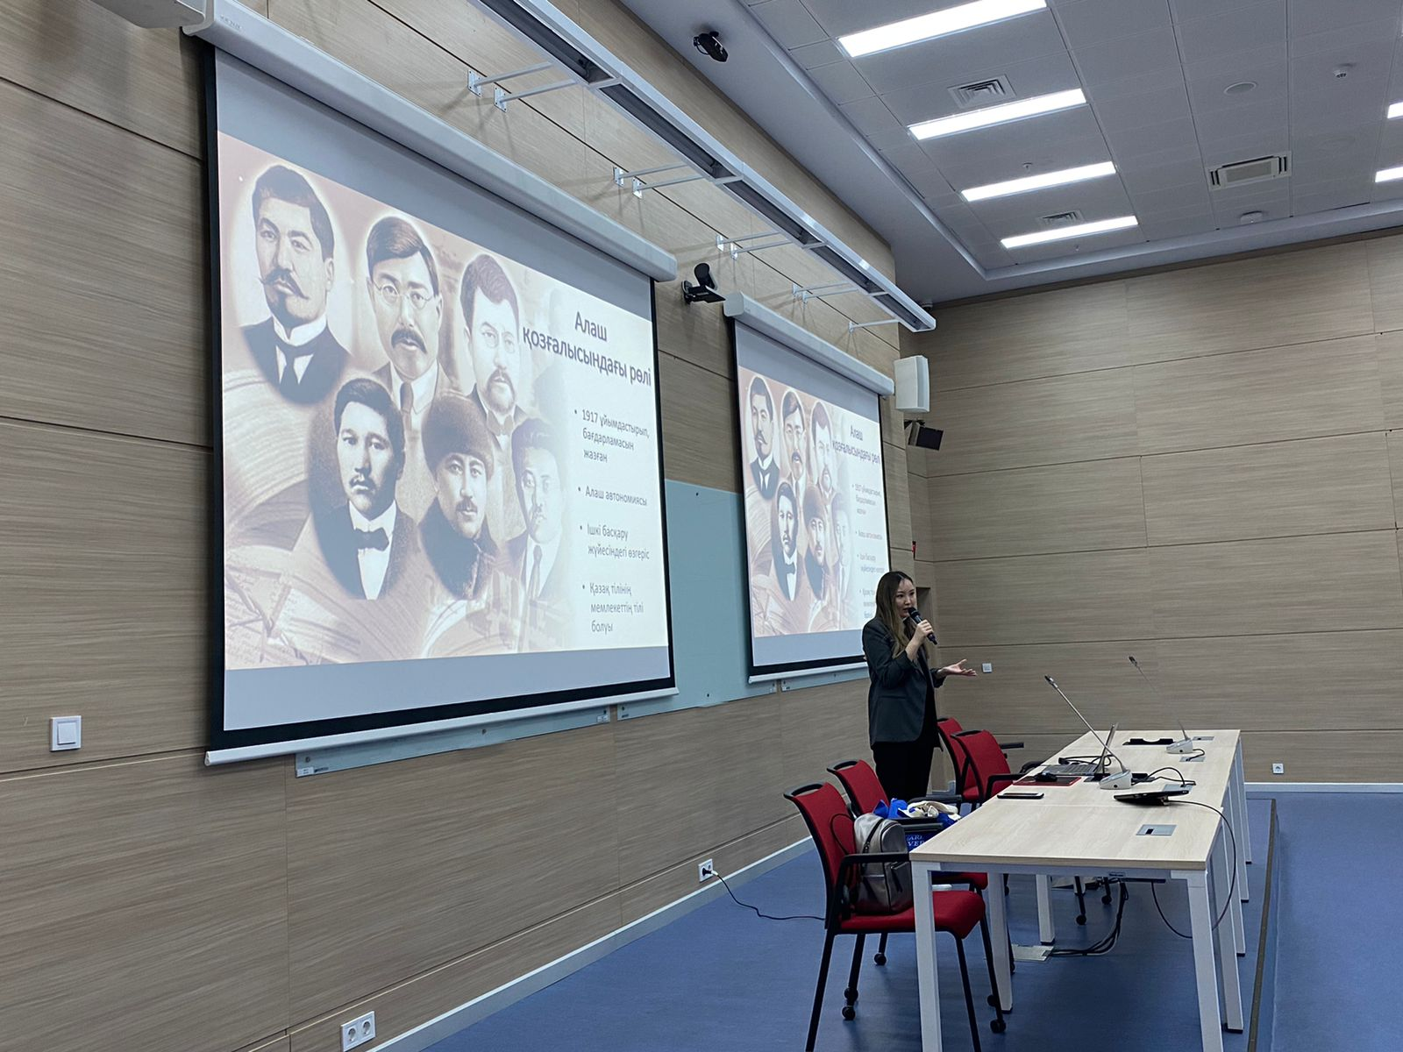
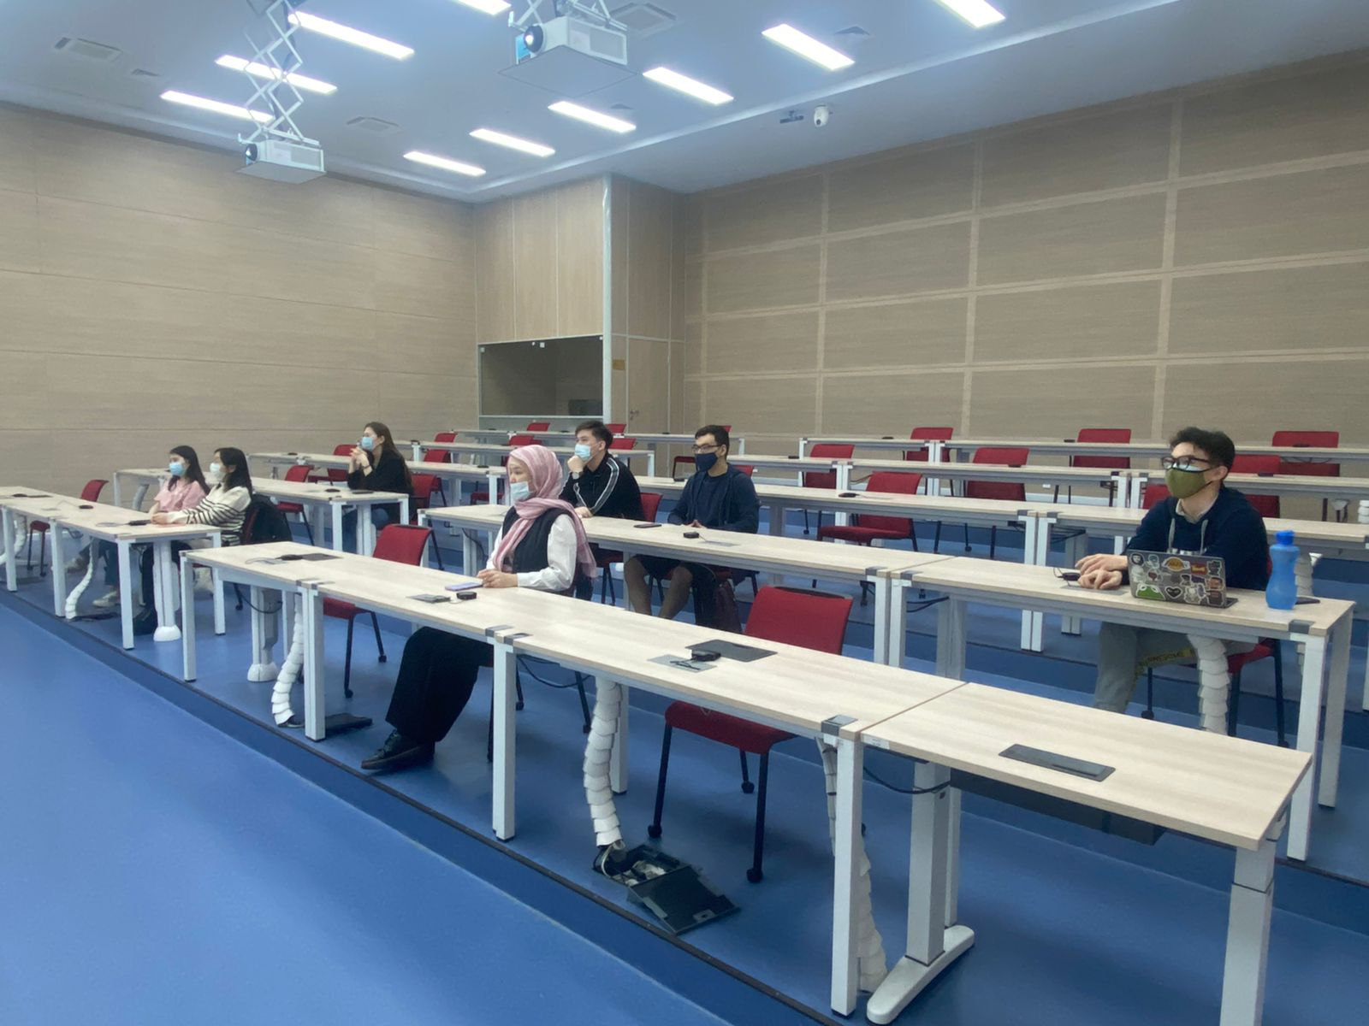
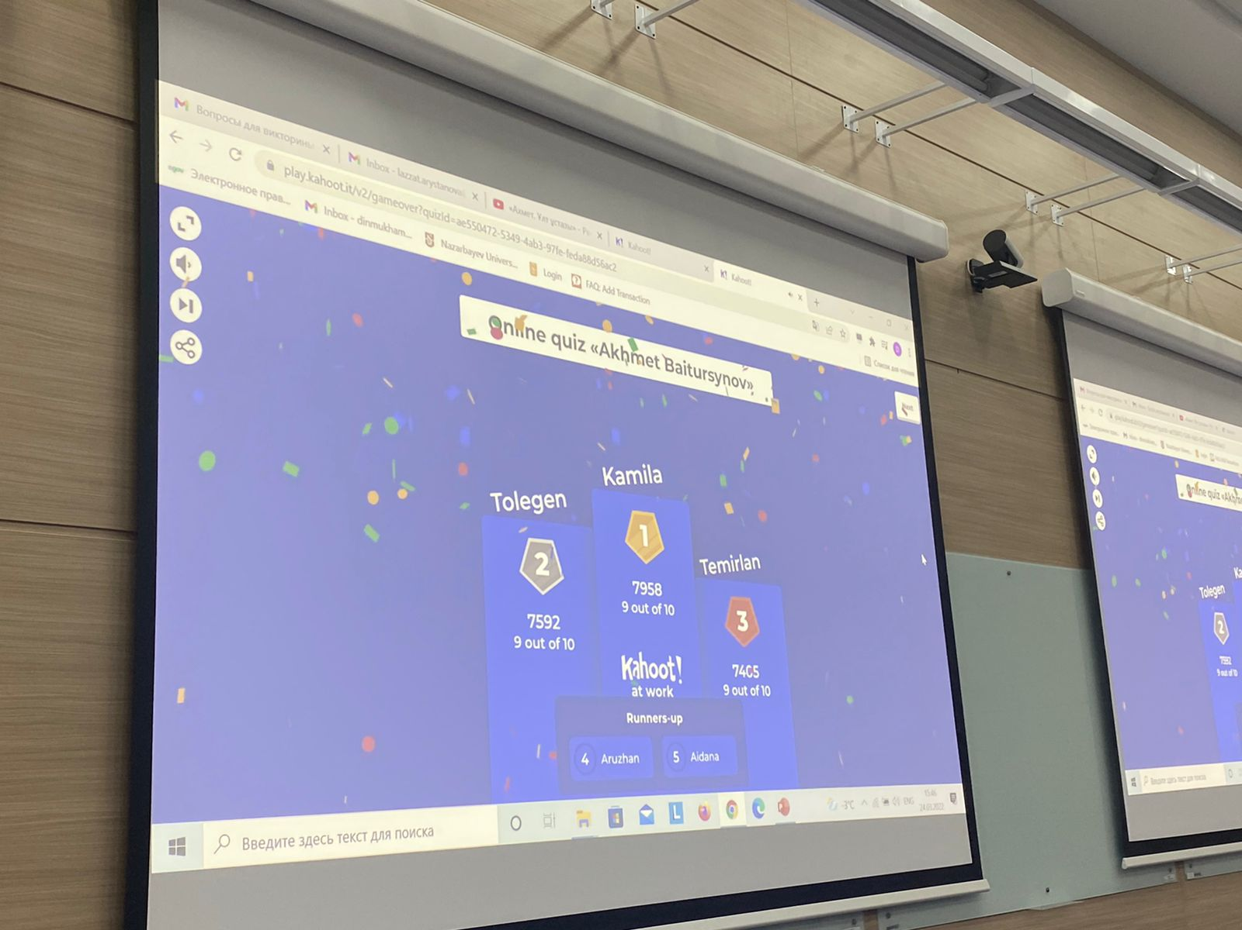

Slide 28

Творческий вечер, посвящённый повести «Белый клык» американского писателя Д.Лондона
30 мая 2022г.

Slide 29
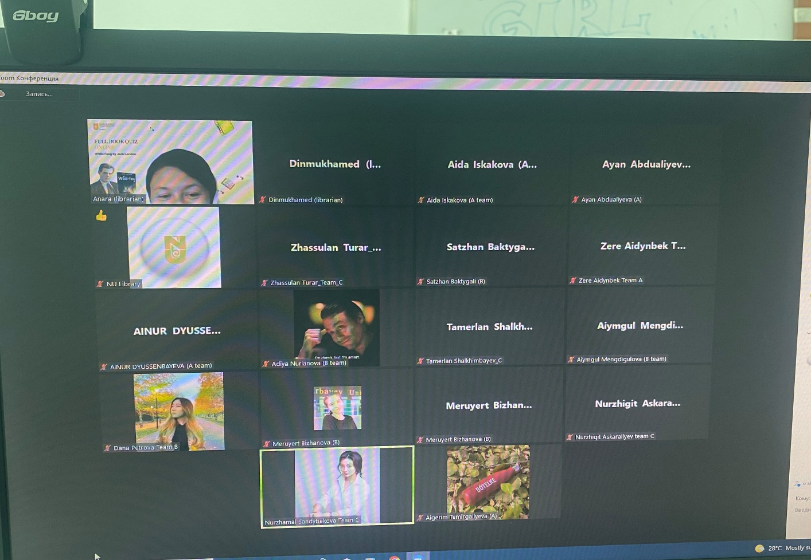
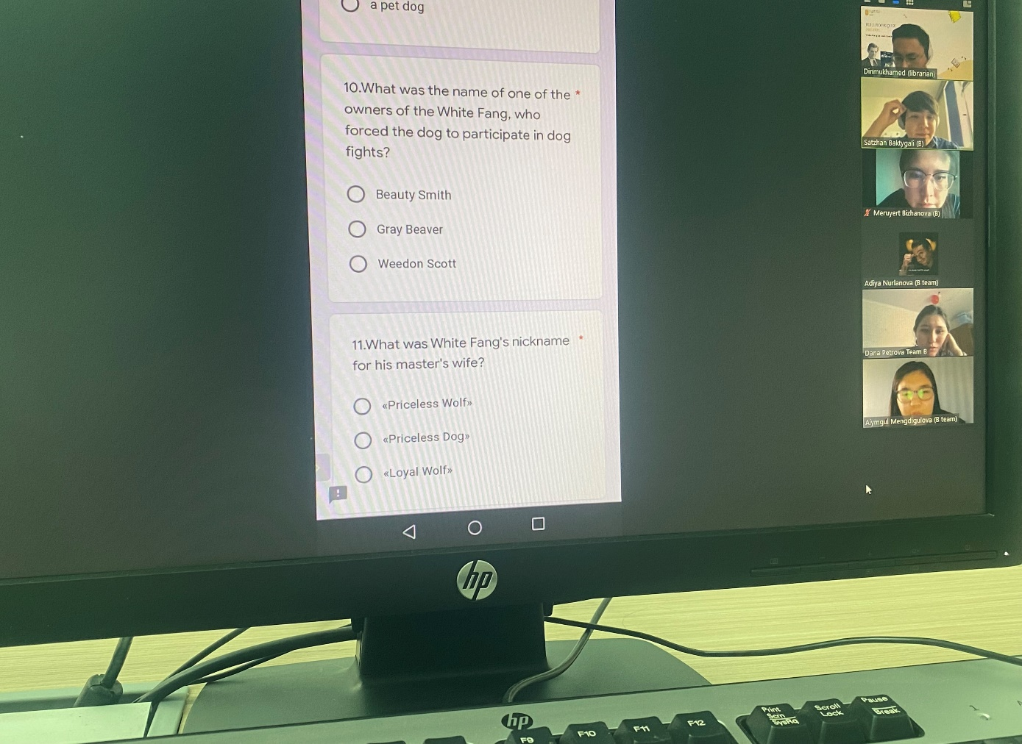

Slide 30
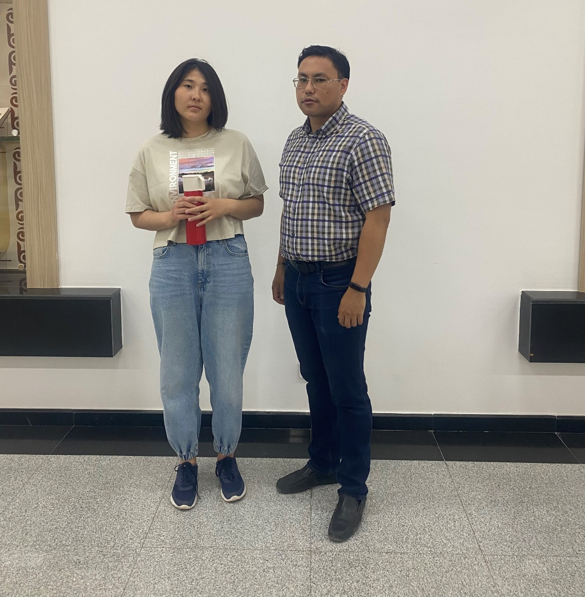
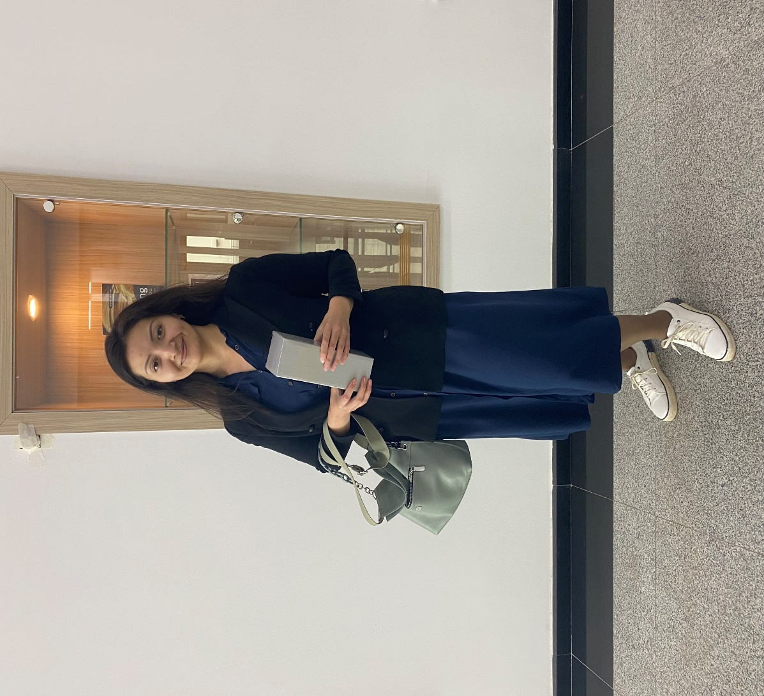
Участники мероприятия по повести «Белый клык» с призами от Библиотеки НУ

Slide 31

Творческое мероприятие «Литературный огонёк»
7 октября 2022г.

Slide 32
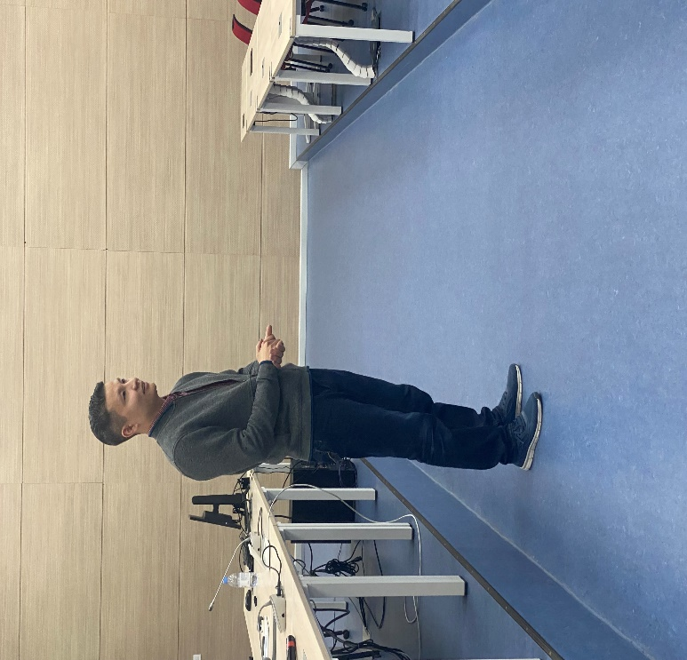
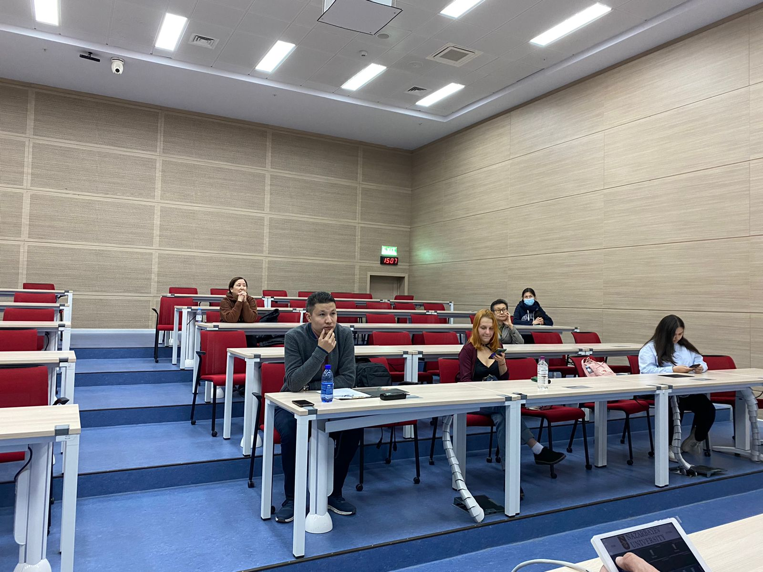
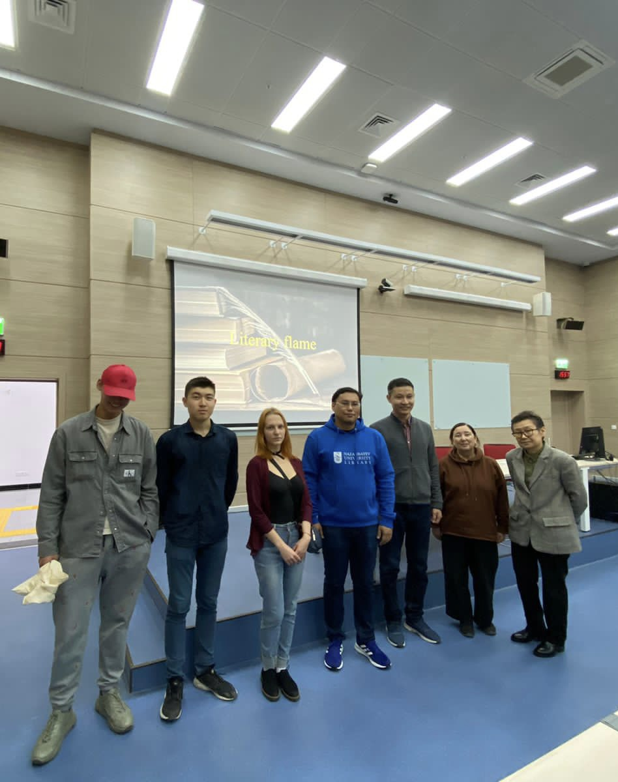
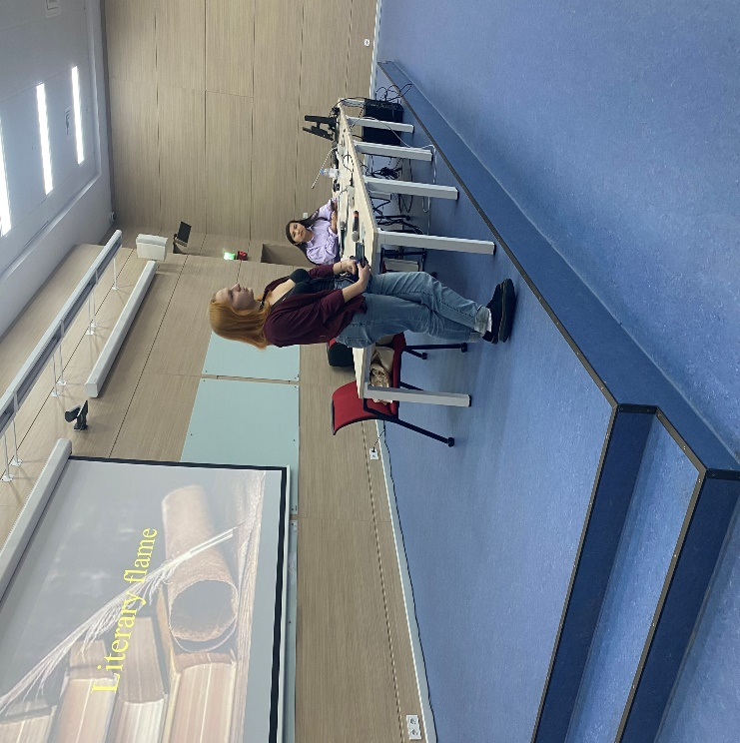

Slide 33
Выводы:
Университет-это важная для становления личности студента среда, поскольку у большинства студентов начало учебы в университете совпадает с началом их независимой –без постоянной опеки со стороны родителей - жизни. Заложенное в университете желание и стремление к культурному совершенствованию своей личности, скорее всего, будет присутствовать у будущего выпускника/цы университета в течение всей его/ее жизни.
Библиотека-это социальный институт общества и структурное подразделение университета, способствующее (стимулирующее, поощряющее) совершенствованию природы человека (его умственного, духовного, эмоционального, эстетического, кросс-культурного интеллекта),формированию культуры отношений (общения и сотрудничества) в обществе.
Библиотеки участвуют в формировании и развитии ключевых компетенций и навыков выпускника университета, необходимых ему для успешной профессиональной карьеры и личной жизни, в том числе и навыков креативного (созидательного, творческого) мышления.
Вузовские библиотеки-это, прежде всего, библиотекари, которым рекомендуется проводить не менее 10 раз в год культурно-просветительные мероприятия, как для развития у студентов культуры интеллекта и творческого потенциала, так и для поддержания постоянного общения со студенческим сообществом, поскольку только регулярное заинтересованное общение рождает взаимное доверие и интерес друг к другу (принимайте активное участие в работе студенческих клубов!).

Slide 34
Использованная литература:
http://charko.narod.ru/tekst/Newman/pred.htm#:~:text
https://online.zakon.kz/Document/?doc_id=30081960&doc_id2=30081960#pos=14;-98&pos2=729;-62
https://www.brookes.ac.uk/research/units/hss/centres/poetry-centre/
https://seassi.wisc.edu/event/seassi-poetry-night
https://www.thecrimson.com/article/2022/4/22/south-asian-poetry-creative-writing-collective/

Slide 35
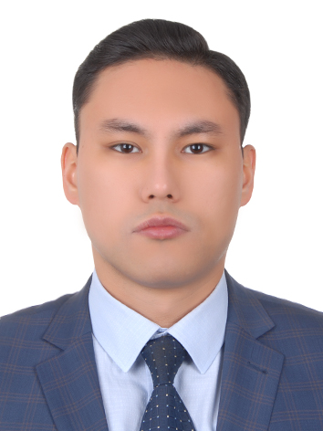

Динмухамед Копмагамбетов
Менеджер Офиса обслуживания пользователей
Библиотека Назарбаев Университета dinmukhamed.kopmagambetov@nu.edu.kz
Спасибо за внимание!

